Slide 1
¿Por qué invertir en nutrición y en un enfoque multisectorial?
Autor
Notes:
Este conjunto de diapositivas está destinado a apoyar las actividades de promoción y sensibilización en los países que han decidido establecer una Plataforma Nacional de Información sobre Nutrición.
Los países son libres de incluir diapositivas adicionales o realizar los cambios que deseen en las diapositivas.

Slide 2
Contenido
¿Por qué invertir en nutrición?
¿Por qué mi sector/departamento/ministerio tiene que preocuparse por la PNIN?
¿Por qué la nutrición necesita un enfoque multisectorial?
Notes:
Esta presentación está destinada a
1) un público que esté trabajando sobre la nutrición, y que sea un importante actor potencial en la creación de un diálogo de políticas basado en datos, mediante el enfoque de la PNIN
2) un público cuyo principal interés no sea la nutrición, pero que se considere que trabaja en sectores relacionados con la nutrición o a favor de la nutrición y que, por lo tanto, también sea parte interesada clave para el enfoque de la PNIN
Los temas abordados son los siguientes:
La presentación destaca la importancia de la nutrición para las personas, las comunidades y las sociedades, a fin de explicar por qué es importante invertir en nutrición
La presentación explica que debido a la compleja causalidad de la nutrición, es necesario un enfoque multisectorial para resolver los problemas
La presentación aborda las diferentes contribuciones de los diferentes sectores o ministerios
Asimismo, explica las razones por las que los datos y las pruebas son importantes para la formulación de políticas
Y, por último, la presentación establece qué es el enfoque de la PNIN, y de qué forma complementa las estructuras y los enfoques multisectoriales de nutrición existentes

Slide 3
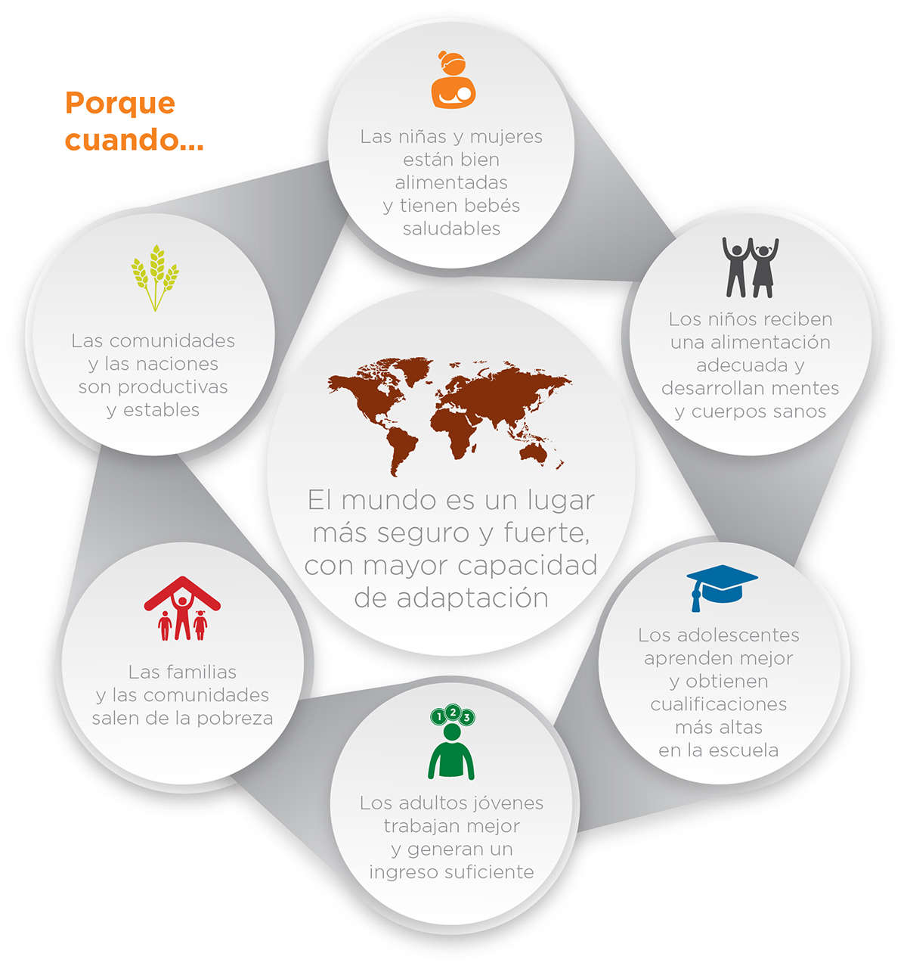
¿Por qué debemos invertir en mejorar la nutrición de los niños y niñas, las madres, los adolescentes, las familias y las comunidades?
¿POR QUÉ INVERTIR EN NUTRICIÓN?
http://scalingupnutrition.org/wp-content/uploads/2016/06/Why-Nutrition_ESP.jpg
Notes:
Esta imagen muestra por qué es importante invertir en nutrición adoptando un enfoque de ciclo de vida. Esto no solo se aplica a la desnutrición, sino también a cuestiones de sobrenutrición, que también están relacionadas con la pobreza y la falta de acceso a una dieta diversa.
El círculo superior comienza con la importancia de tener recién nacidos bien nutridos y sanos, quienes, al recibir una nutrición adecuada, desarrollan cuerpos y mentes fuertes.
Estos niños pasan a ser adolescentes que tienen la capacidad de aprender y obtener buenas calificaciones en la escuela.
Con esta educación, estos adolescentes crecerán hasta convertirse en adultos jóvenes, que pueden encontrar trabajo y ganarse la vida dignamente.
Más tarde constituirán familias y contribuirán a la comunidad, siendo capaces de salir de la pobreza.
Sus comunidades saldrán de la pobreza, y serán productivas y estables.
Y todos estos pasos contribuirán a hacer del mundo un lugar más seguro, fuerte y resiliente.
¡Por eso debemos invertir en mejorar la nutrición de los niños y niñas, las madres, los adolescentes, las familias y las comunidades!

Slide 4
A fin de afianzar los puntos mencionados en la diapositiva anterior:
¿POR QUÉ INVERTIR EN NUTRICIÓN?
Los países podrían insertar diapositivas con estadísticas sobre:
Retraso en el crecimiento, emaciación, IMC de las mujeres, anemia…
Matriculación escolar de niñas...
Desempleo, productividad económica (PIB)
% de hogares por debajo del umbral de pobreza
Notes:
Un país puede decidir incluir diapositivas que muestren un análisis de la situación de su país con respecto a los diferentes indicadores mencionados en la figura anterior:
Salud y nutrición de madres y mujeres
Salud de recién nacidos
Estado nutricional de niños y niñas menores de 5 años
Nivel educativo: matriculación escolar de niños y niñas, finalización de escuela secundaria
Niveles de empleo y productividad económica
% de hogares por debajo del umbral de pobreza

Slide 5
¿Por qué mi sector/departamento/ministerio tiene que preocuparse por la nutrición?
¿POR QUÉ DEBE IMPORTARME LA NUTRICIÓN A MÍ TAMBIÉN?
Notes:
En caso de que esta presentación se dé ante un público en el que haya personas no relacionadas con la nutrición, procedentes de varios sectores, no solo del sector de la salud:
Algunos de ustedes se preguntarán, ¿qué tiene que ver la nutrición conmigo?
¿Por qué debería su sector, departamento, organización o departamento preocuparse por la nutrición?
Entendemos que está claro en el caso del sector de la salud... pero ¿por qué los de agua y saneamiento, agricultura y seguridad alimentaria o educación tenemos que participar en la solución de los problemas de nutrición?

Slide 6
Porque muchos de los determinantes subyacentes y básicos de la nutrición tienen sus raíces en los sectores a los que ustedes pertenecen…
¿POR QUÉ DEBE IMPORTARME LA NUTRICIÓN A MÍ TAMBIÉN?
Protección social
Sociedad civil
Agricultura
Comunidad técnica
Plataformas multipartícipes coordinan esfuerzos en todos los sectores para políticas y planes coherentes
Salud
Los puntos focales SUN en el gobierno conectan a personas mediante plataformas multipartícipes
Donantes
Empoderamiento de las mujeres
Empresas
Desarrollo y reducción de la pobreza
Naciones Unidas
Educación
Asociados del gobierno
Notes:
Bien, si recuerdan la imagen anterior, sobre por qué necesitamos invertir en nutrición, vimos que la nutrición influye en el rendimiento escolar, la productividad, las oportunidades de empleo, la pobreza.
Pero no se trata únicamente de las consecuencias de la malnutrición, sino también de las causas de la malnutrición que tienen sus raíces en los distintos sectores:
Agricultura: los cultivos que producimos influyen no solo en nuestra seguridad alimentaria sino también en la seguridad nutricional. No se trata solo de la cantidad sino de la calidad nutricional de la producción agrícola.
Empoderamiento de las mujeres: tanto las mujeres como las madres, cuando saben tomar decisiones sobre la salud de los hijos, el cuidado y la comida que les dan, son más proclives a tomar decisiones positivas para la salud y el bienestar de los hijos. Estas mujeres y madres invertirán en cantidades suficientes de alimentos para sus hijos y, si se les da la oportunidad, querrán amamantar a sus bebés.
Educación: los adolescentes y adultos jóvenes con formación se convierten en padres jóvenes. Los padres con formación pueden tomar mejores decisiones para la salud, el cuidado y la alimentación que reciben sus hijos.
Pero no solo son estos sectores o ministerios gubernamentales, existen también los actores no gubernamentales que desempeñan un papel importante: el sector empresarial...

Slide 7
Un enfoque multisectorial de la nutrición requiere un sistema funcional y eficaz, ………igual que un todoterreno, que tiene:
¿POR QUÉ UN ENFOQUE MULTISECTORIAL?
Un propósito claro
Varios componentes
Coordinación y armonización
Diseñadores e ingenieros
Combustible y recursos
Mantenimiento y reparaciones
Las diapositivas del modelo de todoterreno proceden de The African Nutrition Security Partnership/Cornell Team (Pelletier, et al.,)
Notes:
Mejorar la nutrición exige la participación de múltiples actores y múltiples sectores.
Dicho enfoque multisectorial requiere un sistema funcional y eficaz, que en muchos países se ha establecido en los últimos años.
En muchos sentidos, este sistema puede ser comparado con un todoterreno.
Un sistema multisectorial sobre nutrición necesita
Un propósito claro
Varios componentes
Que estén conectados y armonizados
Necesita ser impulsado por una serie de competencias de liderazgo, complementadas por competencias más sociales
Necesita tanto a las personas que diseñan el sistema como a los técnicos que lo implementan
Dicho sistema no puede seguir trabajando por sí mismo, sino que, en ocasiones, requiere mantenimiento y reparaciones
Y para todo ello necesita recursos, tanto humanos como financieros y técnicos

Slide 8
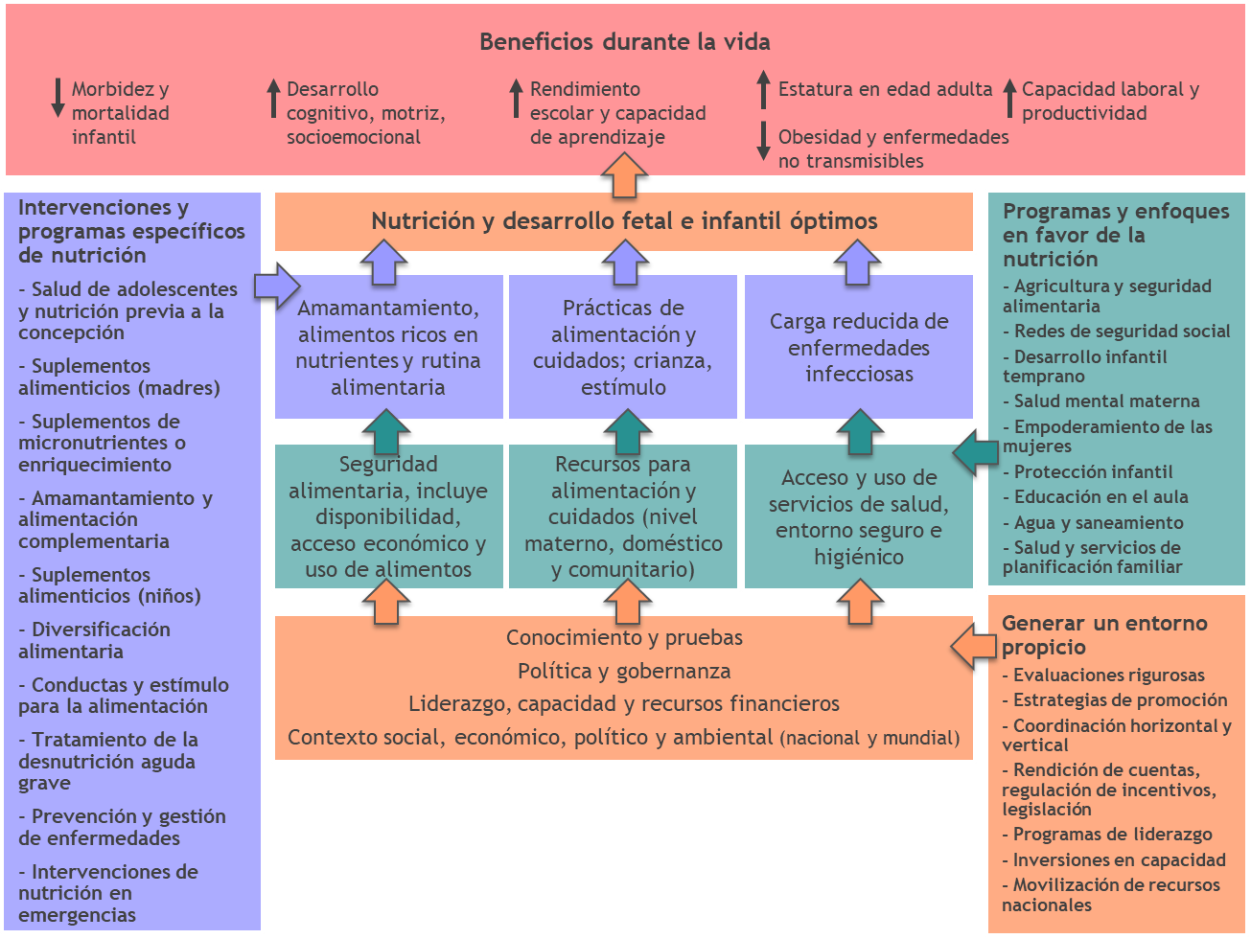
1. El objetivo: nutrición y desarrollo infantil óptimos en beneficio de la vida
Las causalidades complejas requieren el apoyo
de múltiples sectores a través de
acciones específicas y en favor de la nutrición
Notes:
El propósito de un todoterreno es transportarle de A a B por una carretera con baches, que puede estar llena de obstáculos.
El objetivo de un enfoque multisectorial de la nutrición es llevar a un país de una situación de malnutrición a una situación de nutrición mejorada, al tiempo que se superan múltiples obstáculos y dificultades.
La causalidad compleja y las consecuencias de la nutrición, tal y como se presentan aquí en el marco causal publicado en The Lancet Nutrition Series de 2013, requieren soluciones complejas.
Se necesita la participación de múltiples sectores que inviertan en intervenciones específicas (a la izquierda, en color azul) y en favor de la nutrición (a la derecha, en color verde).
Ejemplos de intervenciones específicas de nutrición son los suplementos de micronutrientes, el enriquecimiento de alimentos, la promoción de la lactancia materna y el tratamiento de la desnutrición aguda grave
Ejemplos de intervenciones en favor de la nutrición son, por ejemplo, redes de seguridad social (programas de alimentos o de transferencia de efectivo), actividades destinadas al empoderamiento de las mujeres o inversiones en la mejora del agua y el saneamiento.

Slide 9
2. Varios componentes
Varios sectores: salud, agricultura, educación, género, agua, comercio, industria...
Varios niveles: nacional, regional, distrito, subdistrito, comunidad
Varias partes interesadas: gobiernos, donantes, las Naciones Unidas, ONG, círculos académicos y empresariales
Notes:
El sistema multisectorial sobre nutrición tiene muchos (múltiples) componentes.
Involucra a varios sectores, de ahí que se denomine multisectorial
Involucra a varios niveles: no solo el nivel nacional, sino también cómo las decisiones a nivel nacional tienen un impacto en la selección de beneficiarios y la implementación a nivel subnacional, ya sea región, distrito, etc.
Por último, involucra a varias partes interesadas, de las cuales el gobierno es la más importante; este recibe el apoyo de donantes, entidades de las Naciones Unidas como el UNICEF, ONG, universidades e incluso empresas (como, por ejemplo, para el enriquecimiento de alimentos)

Slide 10
3. Coordinación y armonización
Salud
Agric.
Educ.
Género
etc.
Comité coord. nacional
Comité coord. distrito
Redes SUN:
Red de Naciones Unidas
Red de OSC
Red de empresas
Red de donantes
Equipo de subdistrito
Comunidades y hogares
Notes:
Los niveles no funcionan de manera independiente, sino que están interconectados y en consonancia con el plan nacional de acción multisectorial.
El sistema de coordinación multisectorial sobre nutrición a nivel nacional reúne a los sectores del gobierno, y esto se traduce también en los niveles subnacionales.
De modo similar, las otras partes interesadas se coordinan en las redes SUN:
está la red de las Naciones Unidas,
la red de las OSC,
la red de empresas
la red de donantes
quienes se aúnan en la plataforma SUN nacional, coordinada por el punto focal de SUN.
Alternativamente, esta imagen puede ser sustituida por un gráfico que ilustre el sistema de gobernanza o coordinación multisectorial sobre nutrición del país

Slide 11
4. Diseñadores e ingenieros
¿POR QUÉ UN ENFOQUE MULTISECTORIAL?
Establecimiento
de un entendimiento
común, visión y propósito
Equipo de
ingeniería
Espacios/ Oportunidades
de trabajo
comunes
Equipo
de diseño
Comunicación
y armonización
con otras partes interesadas
Notes:
A menudo, hay un equipo de diseño (a nivel de política) que elabora un enfoque y una estrategia; y están los ingenieros, o el equipo técnico, que son quienes implementan la estrategia y el plan. Es indispensable que haya una comunicación abierta y frecuente entre estos dos equipos, a fin de establecer un entendimiento común de la visión y el propósito del plan multisectorial sobre nutrición. Y también que la implementación esté realmente en consonancia con lo establecido en la estrategia y el plan. Al mismo tiempo, los diseñadores (a nivel de política) deben escuchar las experiencias y lecciones aprendidas del equipo técnico a fin de adaptar, en caso necesario, la estrategia y el plan

Slide 12
5. Combustible y recursos
¿POR QUÉ UN ENFOQUE MULTISECTORIAL?
Liderazgo
Compromiso
Rendición de cuentas
Personas
Conocimiento
Experiencia
Competencias
Asociados
Finanzas
Herramientas
Equipos
Instalaciones
Expectativas
Motivación
Incentivos
Solidaridad
Notes:
Pero ¿qué hace que el sistema multisectorial sobre nutrición funcione? ¿Qué combustible necesita este motor? ¿Qué recursos son necesarios?
Los recursos para mantener este sistema multisectorial sobre nutrición en funcionamiento son, naturalmente, los recursos humanos y financieros, pero no solamente estos.
Los conocimientos, la experiencia y las competencias, tanto a nivel mundial como local, deben incorporarse en el sistema para que siga siendo eficaz y funcional. Los asociados son necesarios para apoyar el sistema
Hay una necesidad de financiación de las instalaciones, las herramientas y los equipos como, por ejemplo, instalaciones para la capacitación, el fortalecimiento de los sistemas de monitoreo, herramientas de planificación que hagan más eficaz el sistema
Un sistema sin combustible no funciona. Necesita:
un liderazgo fuerte, que en muchos países lo ha desempeñado el Ministerio de Salud, la Oficina del Primer Ministro o incluso la Oficina del Presidente
El liderazgo exige compromisos: con las metas y con las formas de trabajo, que se suelen plasmar en las estrategias, las políticas y los planes del país. Pero también en su compromiso con el Movimiento para el fomento de la nutrición (Movimiento SUN)
Asimismo, implica gestionar las expectativas: las de todos los sectores involucrados y las de las partes interesadas, puesto que la mejora de los indicadores de nutrición es un proceso lento pero constante
También requiere de la solidaridad entre los sectores y el apoyo (técnico y financiero) a la nutrición en cada presupuesto sectorial, en sus respectivos planes de acción
Exige incentivos: debe existir un "triunfo" individual para el sector y los asociados implicados. Dichos incentivos pueden venir de dentro, como los incentivos del Ministerio de Planificación e Inversiones, así como del exterior, de los donantes y otros actores
La motivación para trabajar juntos; la colaboración entre sectores cambia la forma habitual de trabajar de las personas, y estas deben estar motivadas para hacerlo. Se deben identificar los beneficios rápidos para todos los asociados, a fin de que sirvan de motivación para todos en pos de la colaboración.
Es necesario exigir la rendición de cuentas por las promesas y compromisos hechos, y esto requiere haber definido claramente roles y responsabilidades para todos y cada uno, y que el liderazgo tenga un mandato y los medios necesarios para exigir rendiciones de cuentas a los demás.

Slide 13
6. Mantenimiento y reparaciones
¿POR QUÉ UN ENFOQUE MULTISECTORIAL?
Ajuste
Planificación y diseño con partes interesadas
Monitoreo y presentación de informes
Aprendizaje y toma de decisiones
Notes:
De acuerdo con lo mencionado en la diapositiva anterior acerca de la comunicación entre los legisladores encargados de decidir políticas y los encargados de la implementación técnica, es importante que se tengan en cuenta el mantenimiento y la reparación o, dicho de otro modo, que haya margen para monitorear lo que funciona y lo que no, que se aprendan lecciones, y que estas se traduzcan en decisiones para ajustar la estrategia o el plan a fin de corregir el rumbo.
Aquí es especialmente cuando la PNIN desempeña su papel: en el monitoreo y el análisis de los datos disponibles para poder responder preguntas
relacionadas con el progreso,
relacionadas con la cobertura,
relacionadas con la implementación de intervenciones y
la asignación de recursos.
Las respuestas a estas preguntas se traducen a su vez en recomendaciones de ajustes para lograr, por ejemplo, una mejor selección de beneficiarios, una mayor cobertura y un mayor impacto.

Slide 14
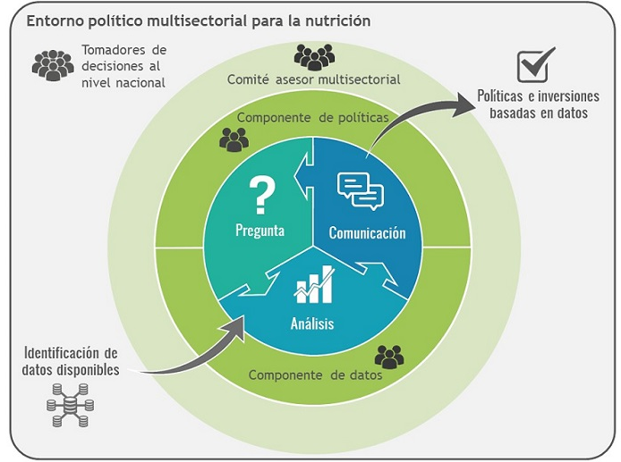
La nutrición como sistema funcional y eficaz
Establecimiento
de un entendimiento
común, visión y
propósito
Personas
Conocimiento
Experiencia
Competencias
Instalaciones
Herramientas
Equipos
Finanzas
Asociados
Equipo de
ingeniería
Espacios/ Oportunidades
de trabajo
comunes
Equipo
de diseño
Comunicación
y armonización
con otras
partes interesadas
Salud
Agric.
Educ.
Género
etc.
Comité de coordinación nacional
Comité de coordinación de distrito
Equipo de subdistrito
Comunidades y hogares
Notes:
Así pues, para que el sistema multisectorial sobre nutrición sea funcional y eficaz como un todoterreno, necesitamos todas estas piezas.
Y me atrevo a decir que la PNIN es una de estas piezas

Slide 15
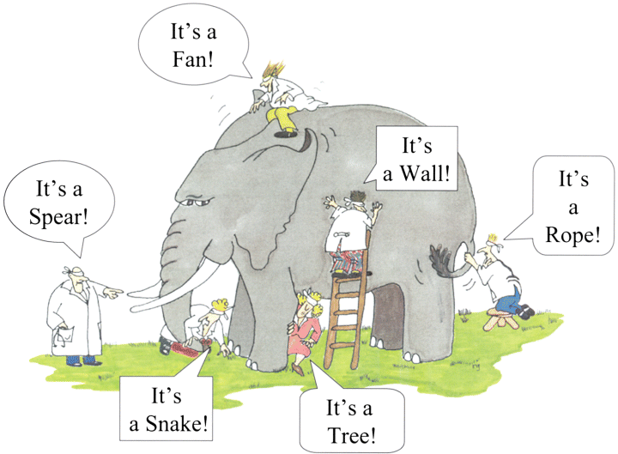
¿Vistas fragmentadas del "Sistema" o un entendimiento común?
¿POR QUÉ UN ENFOQUE MULTISECTORIAL?
¡Es un ventilador!
¡Es una pared!
¡Es una lanza!
¡Es una cuerda!
¡Es una serpiente!
¡Es un árbol!
Notes:
Por tanto, el reto es ver claramente el sistema multisectorial sobre nutrición como un todo, como piezas que, juntas, completan el rompecabezas. Para ello debemos superar la visión fragmentada, y crear un entendimiento común multisectorial sobre la nutrición, una causa común, y un sistema de coordinación común.
Dentro de este sistema, todos y cada uno aportamos nuestra pieza del rompecabezas, con nuestros propios medios y actividades.

